Slide 1
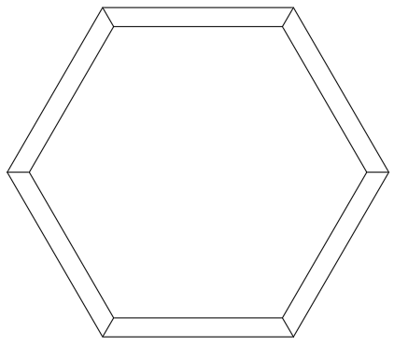
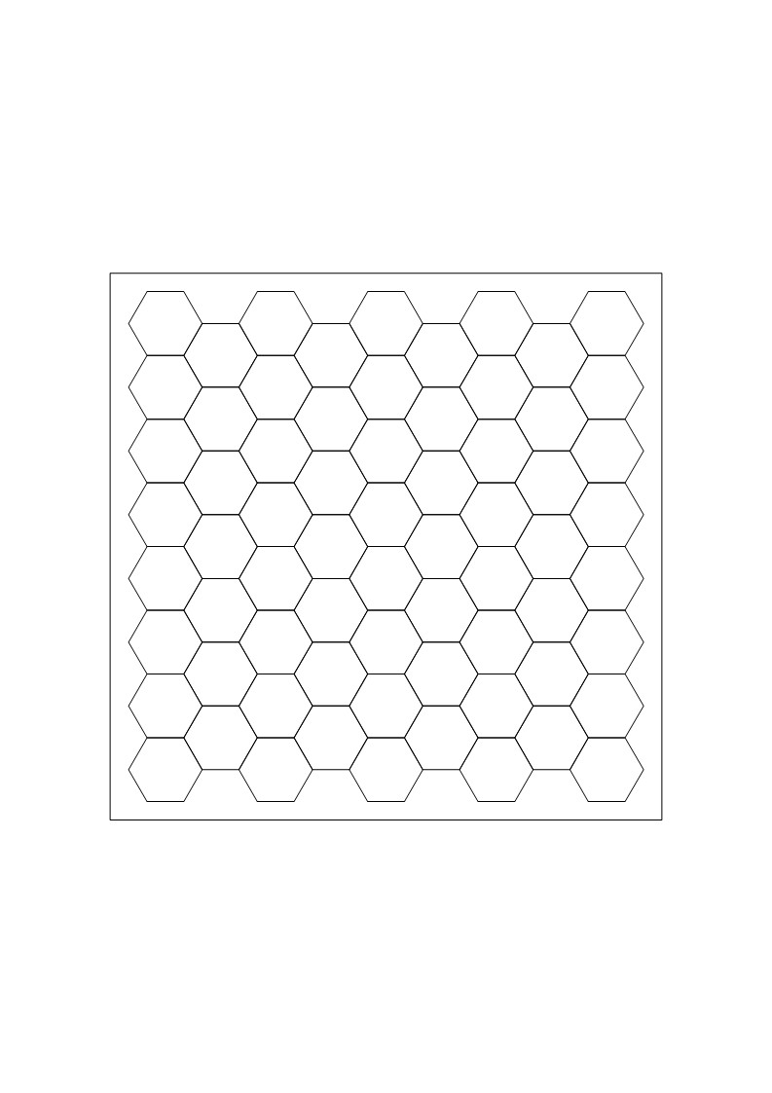
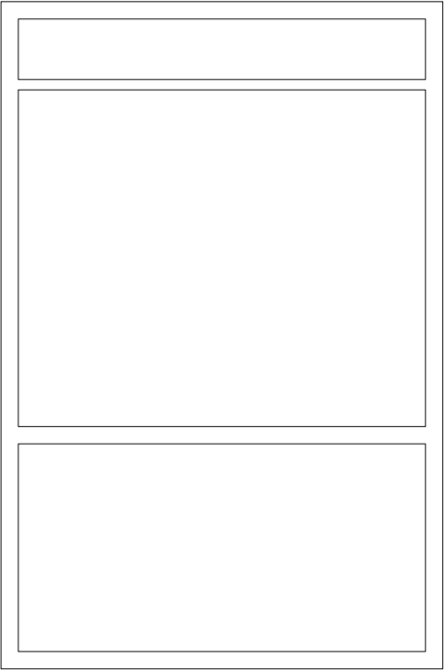
덱이름을 정해주세요
확인
최대 소환치를 초과하였습니다.
소환 필요치는 10이하로 조정해주세요
확인
000 캐릭터의 스킬카드가 4장초과입니다. 확인 후 다시 저장해주세요
필터
확인
검색
[ ]
덱수정
포지션
딜러(D)
서포터(S)
탱커(T)
클라스
캡틴(C)
하이(H)
미들(M)
로우(L)
HP
① ② ③ ④ ⑤ ⑥ ⑦ ⑧ ⑨ ⑩
MP
① ② ③ ④ ⑤ ⑥ ⑦ ⑧ ⑨ ⑩
스킬랭크
1랭크
2랭크
3랭크
4랭크
5랭크
000 캐릭터의 스킬카드가 4장이하입니다. 확인 후 다시 저장해주세요
스킬타입
공격
방어
이동
버프
디버프
확인
초기화
캐
000 / 000
스
000 / 000
필
ㅇㅇㅇㅇㅇㅇㅇㅇㅇ
R/D
덱이름
연
저
확인
덱-1
덱-2
덱-3
덱-4
스
스
스
스
영장
지주
수생
식물
덱-5
+
천익
환수
성휘
이형
HP | 00 | MP | 00
매수 | 이름
0 | 0000
- | -
- | -
- | -
불사
기계
덱을 저장하였습니다.
L
L
L
L
L
M
M
M
M
H
H
C
H
H
캐릭터 확정
확인
0/0
3
0/0
0
3/5
0
랭크
타입
스킬카드 이름
랭크
타입
스킬카드 이름
랭크
타입
스킬카드 이름
스킬카드 이미지
스킬카드 이미지
스킬카드 이미지
돋
돋
돋
스킬카드 범위ㅏㅣ;;kl;K;KL;KL;KL;KL;표시
스킬카드 범위ㅏㅣ;;kl;K;KL;KL;KL;KL;표시
스킬카드 범위ㅏㅣ;;kl;K;KL;KL;KL;KL;표시
돋
돋
돋
스킬범위
스킬카드 이미지
효과 택스트
효과 범위표시

